Slide 1
John Ruhrah Elementary/Middle School
Informe del Proyecto de Recomendaciones INSPIRE
20 de noviembre 2019

Slide 2
Invirtiendo en las Escuelas y los Vecindarios
City Schools, Maryland Stadium Authority, La Ciudad de Baltimore, y el Estado de Maryland están invirtiendo aproximadamente un mil million de dolares para renovar y reemplazar las esculas.
21st Century tiene 3 metas:
Transformarse las oportunidades y los logros de los estudiantes
Mejorar el compromiso y el bienestar de las comunidades
Ayudar en la revitalización de las comunidades y vecindarios.
El Departamento de Planificación lanzó el programa INSPIRE para enfocarse en los vecindarios inmediatos a las escuelas del 21st Century.
Se enfoca en las mejoras alrededor a escuela:
Mejora la calidad de vida y el ambiente.
Toma acciones para concretar la visión de largo plazo de la comunidad; guía la inversión privada.
Notes:
21st Century was in place - many people recognized importance of using the investments and momentum around the schools to catalyze other positive neighborhood changes.
That’s how DOP came to launch INSPIRE (which stands for Investing in Neighborhoods and Schools to Promote Improvement Revitalization and Excellence).
INSPIRE is a process that results in a plan that is adopted by the Planning Commission. Like other plans, the bulk of the document is a series of recommendations that focus on improvements in the environment and QOL of students, their families, and neighborhood residents and businesses.
INSPIRE does not focus on a large area. It focuses primarily on the ¼-mile around each of the 21st Century schools.

Slide 3
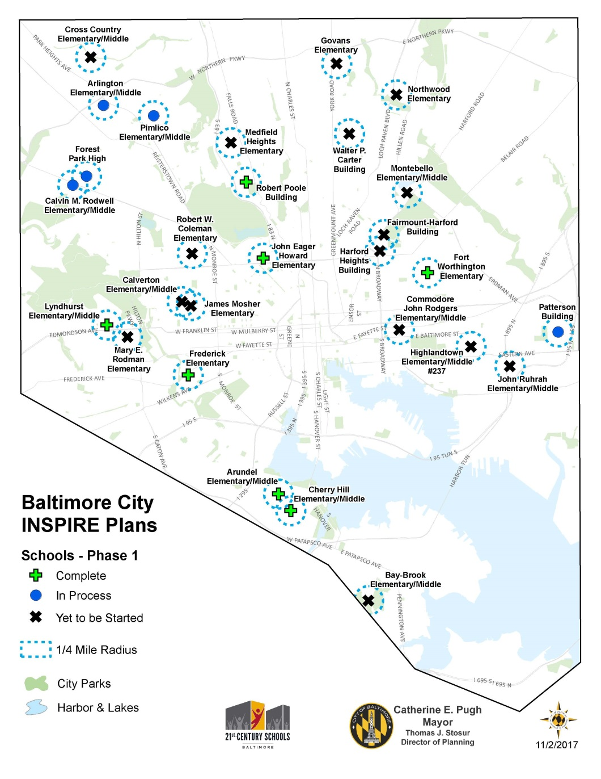
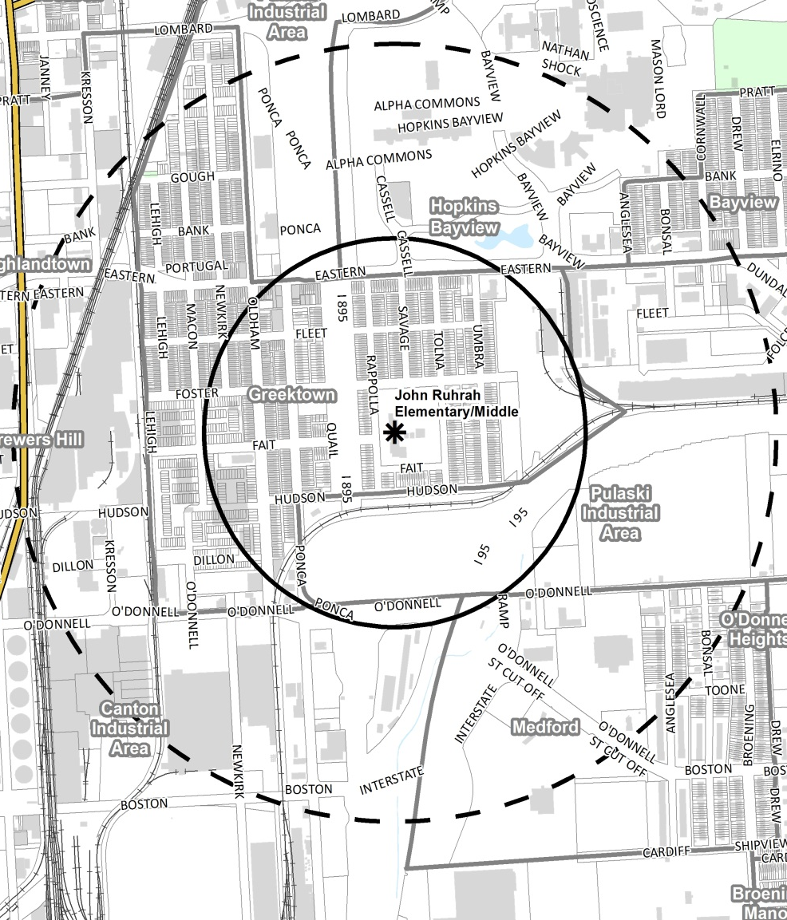
Lanzamiento de INSPIRE en toda la cuidad y en John Ruhrah
Notes:
Where there’s a substantial school renovation happening through 21st Century, we’ll be working on INSPIRE. 23-28 schools – throughout the city.
John Ruhrah Elementary/Middle School*
Anticipated occupancy:
Modernization: Rehabilitation and Addition
Future student grades: PK-8
Current capacity: 421 students/113%
Future capacity: ~807 students/90%
* Data according to 21st Century

Slide 4
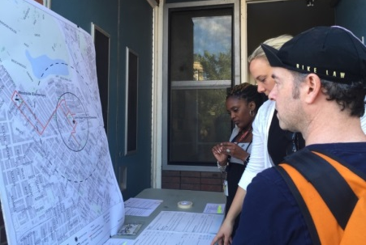
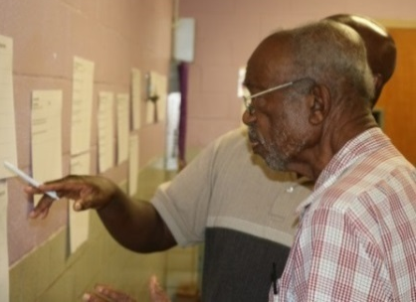
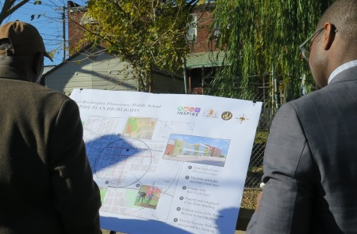
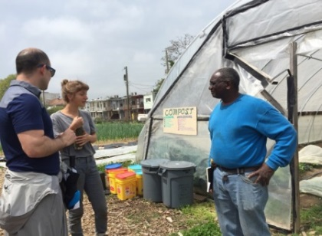
Proceso = Involucrar e Implementar
ESCUCHAR: RECOLECTAR INFORMACION
CREAR: DESARROLLAR Y REVISAR RECOMENDACIONES
COMPLETAR: FINALIZAR e IMPLEMENTAR EL PLAN
Talleres, Encuestas, Actividades (Caminatas con la Comunidad)
DOP Drafts, City Agency, Comites, Talleres
DOP Finaliza, Presenta a la Comision de Planeamiento
ENVOLVIMIENTO DE LA COMUNIDAD
Talleres de INSPIRE
Juntas de la comunidad & Eventos
Juntas del Comité Directivo
Eventos de la Escuela
Talleres para Estudiantes
Caminatas con la Communidad
Voto sobre los proyectos
Taller de Diseno (Charettes)
Notes:
Constituencies and Partners: Residents, Community Organizations, and Businesses; City Agencies; Baltimore City Public Schools/21st Century, Family League; School Leadership, Students; Philanthropic Community; Elected Officials; Development Sector; Anchor Institutions; Citywide Organizations

Slide 5
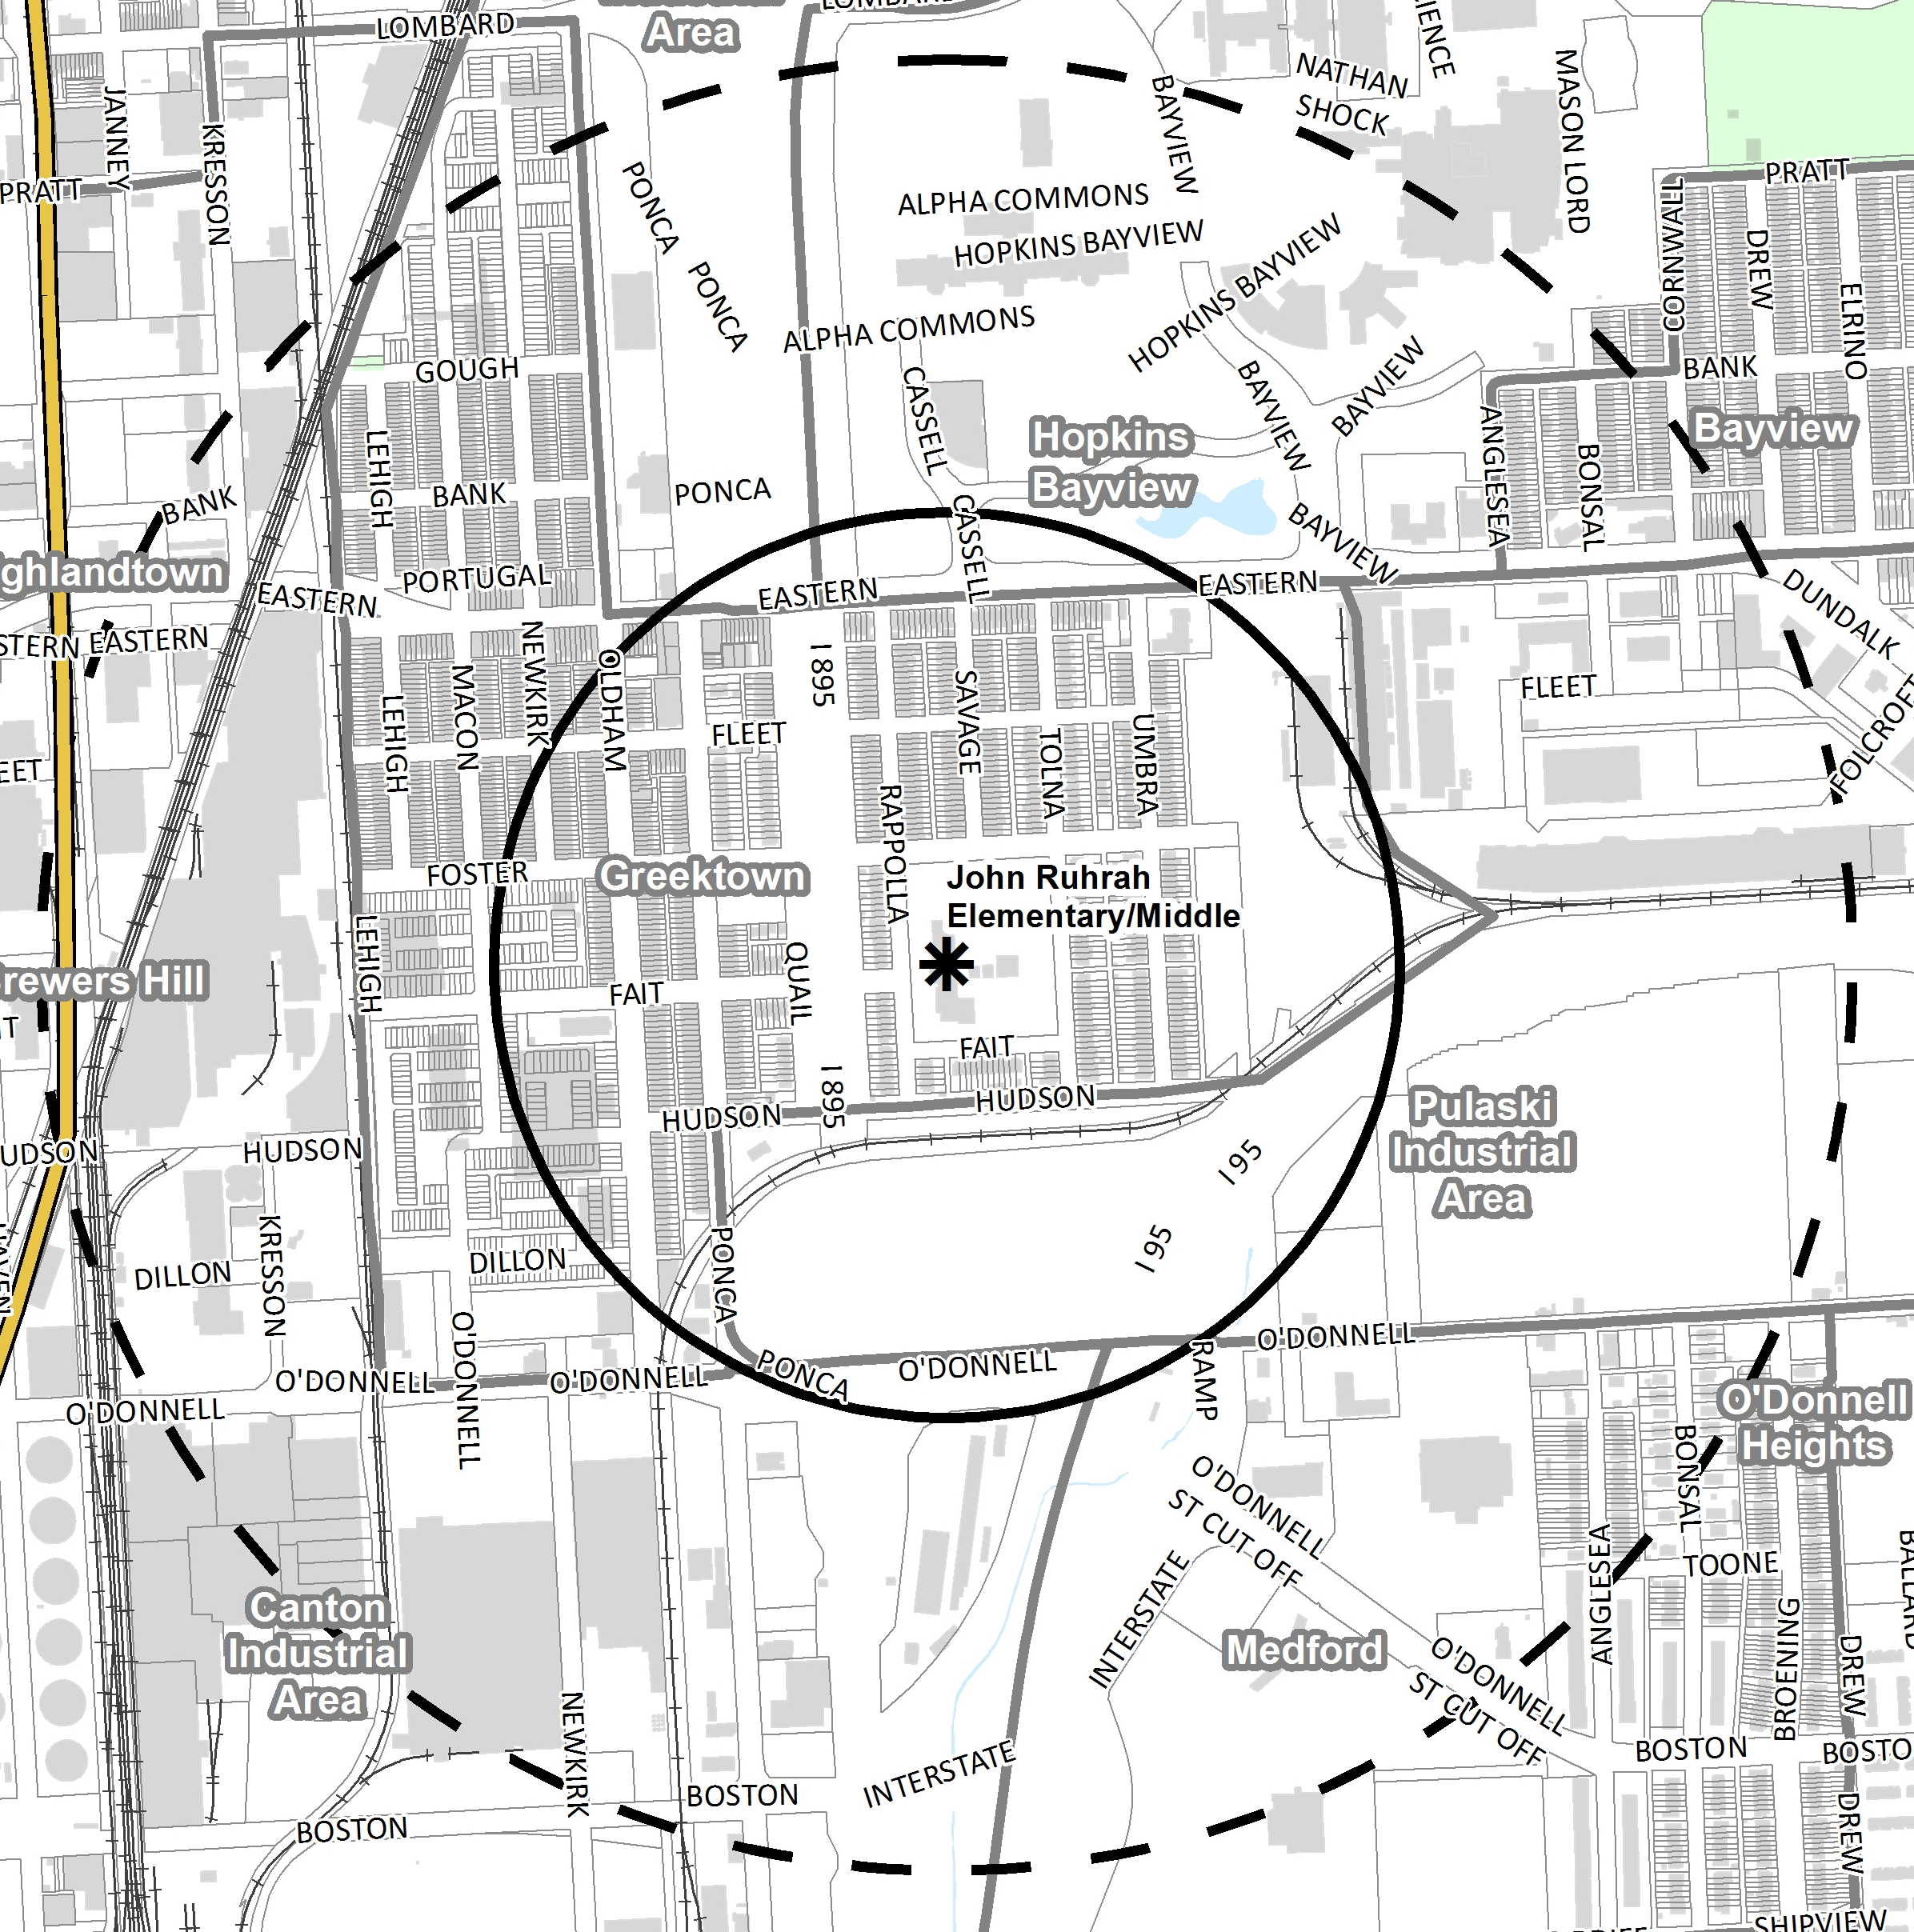
John Ruhrah INSPIRE: Área del Proyecto
Enfoque primario: ¼ milla alrededor de la escuela
Enfoque más amplio: El vecindario de Greektown
Notes:
Where there’s a substantial school renovation happening through 21st Century, we’ll be working on INSPIRE. 23-28 schools – throughout the city.
John Ruhrah Elementary/Middle School*
Anticipated occupancy:
Modernization: Rehabilitation and Addition
Future student grades: PK-8
Current capacity: 421 students/113%
Future capacity: ~807 students/90%
* Data according to 21st Century

Slide 6
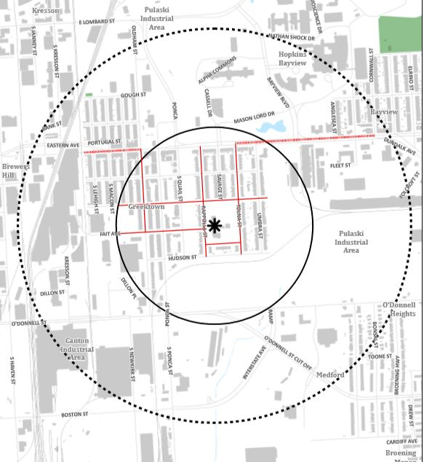
Recomendaciones: Rutas Primarias
Preparaciones para la Inauguracion Las agencias de la ciudad se han comprometido a completar éstas mejoras:
Reparación de las aceras
Repintar o demarcación nueva de los cruces de peatones.
Demarcación de las rutas seguras para ir a la escuela.
Evaluar el desempeño de los guardias de cruces.
Podar y plantar arboles en las calles
Arreglar las farolas.
Recoger basura y dar mantenimiento a lotes abandonados.
Notes:
One set of recommendations focuses on physical improvements along designated walking routes. These are the standard improvements that will be the same across all of the areas, and that will be made prior to opening day of the modernized school. Paid for with INSPIRE bonds and City agency capital budget.
The routes are developed with input from principals, community school coordinators, teachers, students, parents, community members, crossing guards, and SR2S. ID the major routes children take to get to school, paying particular attention also to where students previously zoned for a closing school will be coming from.

Slide 7
Recomendaciones para la Área
Invertir en Oportunidades de Vivienda Y Fortalecimiento del Mercado
Crear un Vecindario Ambientalmente Sostenible
Crear Conectividad Y Acceso
Crear Oportunidades para la Salud y el Bienestar
Mejorar la Securidad
Crear Oportunidades para Desarrollo Economico

Slide 8
Recomendaciones : 1/4-milla alrededor de la escuela
Invertir en Oportunidades de Vivienda Y Fortalecimiento del Mercado:
Apuntar a las oportunidades de propiedad de vivienda y mejorar las viviendas
Comercializar oportunidades de propiedad de vivienda y preparar a los residentes para convertirse en propietarios
Promover programas de asistencia para la propiedad de vivienda para ayudar a los propietarios actuales y nuevos a mantener y mejorar sus viviendas
Las organizaciones del área de confianza deben conectar a los propietarios de viviendas con asistencia legal para garantizar que tengan la voluntad de protegerse a sí mismos, a sus hogares y al vecindario.
Promover el Cumplimiento del Código
Las organizaciones vecinales y los residentes deben desarrollar una asociación continua con HCD para limpiar los bloques en el área de INSPIRE, especialmente las calles Rappolla y Savage directamente al norte de la escuela
Promover oportunidades estratégicas de reurbanización y alentar asociaciones comerciales con la comunidad
Animar a las empresas comerciales a lo largo de Eastern Avenue a mejorar sus sitios y crear espacios más acogedores
BDC debe conectar las pequeñas empresas de propiedad hispana / latina a lo largo del corredor para brindar servicios de apoyo
Fomentar los aportes de la comunidad en la reconstrucción de Crown Cork and Seal
El equipo de desarrollo de PEMCO-Yard 56 debe continuar informando a los residentes sobre el progreso del proyecto
Notes:
General categories: Process will lift up priorities in the Brooklyn and Curtis Bay communities around the school.

Slide 9
Recomendaciones : 1/4-milla alrededor de la escuela
2. Mejorar la Seguridad:
Continuar trabajando con el Distrito de Policía del Sureste
Desarrollar una estrategia dirigida por la comunidad para abordar la delincuencia y la drogadicción
GGNA debería continuar trabajando con los inspectores de la Junta de Licores y explorar otras formas de abordar las preocupaciones de salud y ruido en los establecimientos de venta de alcohol
3. Crear Conectividad y Acceso:
Mejorar la accesibilidad peatonal, la seguridad peatonal y el acceso en el vecindario
Explorar e implementar mecanismos apropiados para calmar y el tráfico en Ponca Street y Oldham Street entre Eastern Avenue y O'Donnell Street
Implementar calles completas en Eastern Avenue para mejorar el transporte para todos los usuarios
Embellecer y mejorar la seguridad de las conexiones peatonales en las principales intersecciones de Eastern Avenue
Trabajar con la Autoridad de Transporte de Maryland (MDTA) para mejorar los pasos a desnivel en Greektown
Aumentar la seguridad de los estudiantes que caminan a la escuela a través de la educación y las asociaciones
Explorar formas de acomodar el viaje seguro en bicicleta a la escuela y al vecindario
Mejorar la iluminación alrededor de la escuela
Notes:
General categories: Process will lift up priorities in the Brooklyn and Curtis Bay communities around the school.

Slide 10
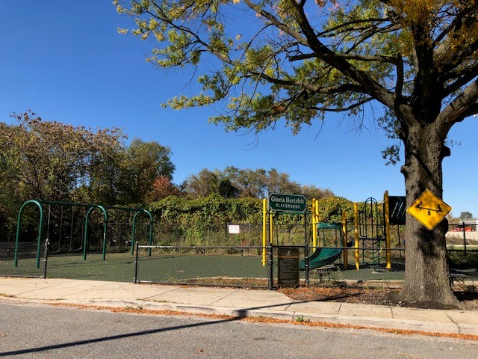
Recomendaciones : 1/4-milla alrededor de la escuela
4. Crear Oportunidades para la Salud y el Bienstar
Continuar la participación comunitaria para mejorar las conexiones sociales y el uso de oportunidades recreativas
a. Ampliar y mejorar el parque infantil Lehigh
Notes:
General categories: Process will lift up priorities in the Brooklyn and Curtis Bay communities around the school.

Slide 11
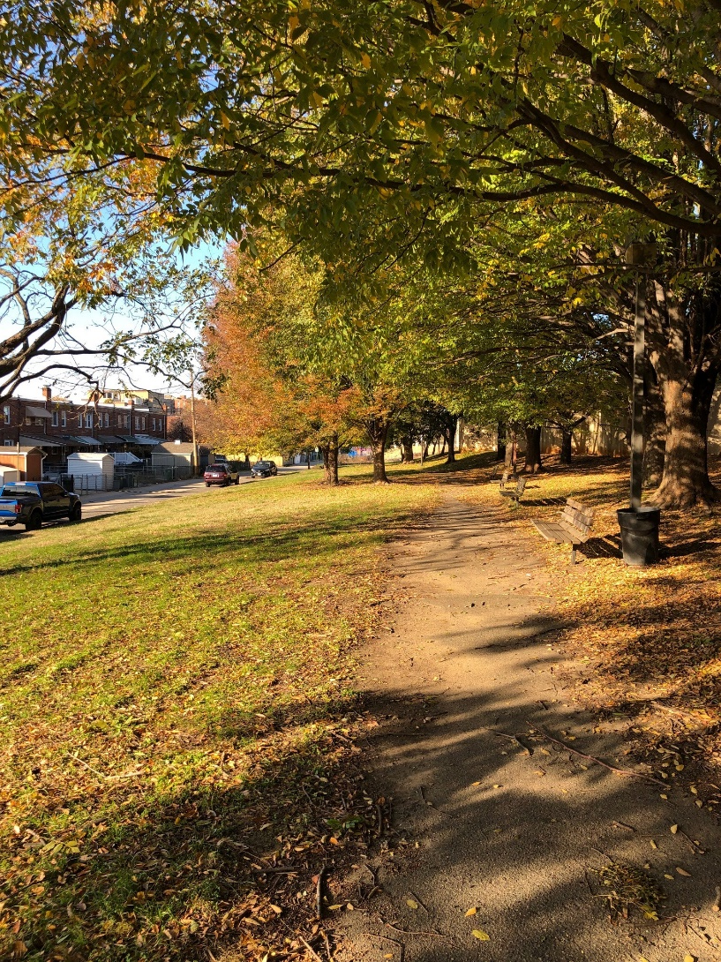
Proyecto prioritario seleccionado por la comunidad: Proyecto Placemaking de Umbra Street Park
Crear una entrada peatonal ajardinada que sea accesible para personas con discapacidades, en coordinación con el desarrollo de Yard 56
Mantener el paisajismo existente
Mejorar la iluminación peatonal con postes LED eficientes
Instalar vías y bancos accesibles para ADA
Crear un mural a lo largo del muro divisorio de la carretera, aproximadamente 7,200 pies cuadrados
Notes:
General categories: Process will lift up priorities in the Brooklyn and Curtis Bay communities around the school.

Slide 12
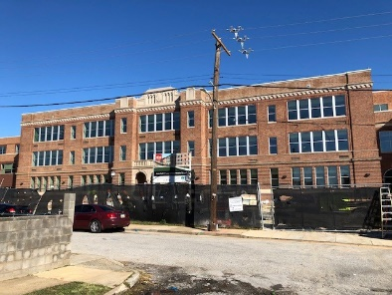
Recomendaciones : 1/4-milla alrededor de la escuela
5. Crear un Vecindario Ambientalmente Sostenible:
Crear una comunidad limpia y verde
Desarrollar e implementar una campaña educativa y un programa dispensador de bolsas para desechos de perros para abordar el problema de los dueños de perros que no recogen los excrementos de sus mascotas
DOP y la comunidad deben trabajar juntos para abogar por el propietario del espacio verde vacante a lo largo de la calle Hudson, entre Umbra y Tolna, para realizar mejoras y crear espacios verdes utilizables que sean un servicio comunitario
Continuar fomentando las relaciones entre los residentes, las empresas y las familias escolares, mediante la creación de carteles positivos y multilingües en todo el vecindario
Create positive, multilingual signs throughout the neighborhood.
John Ruhrah es una "Escuela Verde," designada por la Oficina de Sostenibilidad de la Ciudad de Baltimore, y debe continuar construyendo su éxito y trabajar para que la escuela sea certificada como una Escuela Verde de la Asociación de Maryland para la Educación Ambiental y al Aire Libre
Mantener árboles sanos y aumentar el pabellón de árboles
Notes:
General categories: Process will lift up priorities in the Brooklyn and Curtis Bay communities around the school.

Slide 13
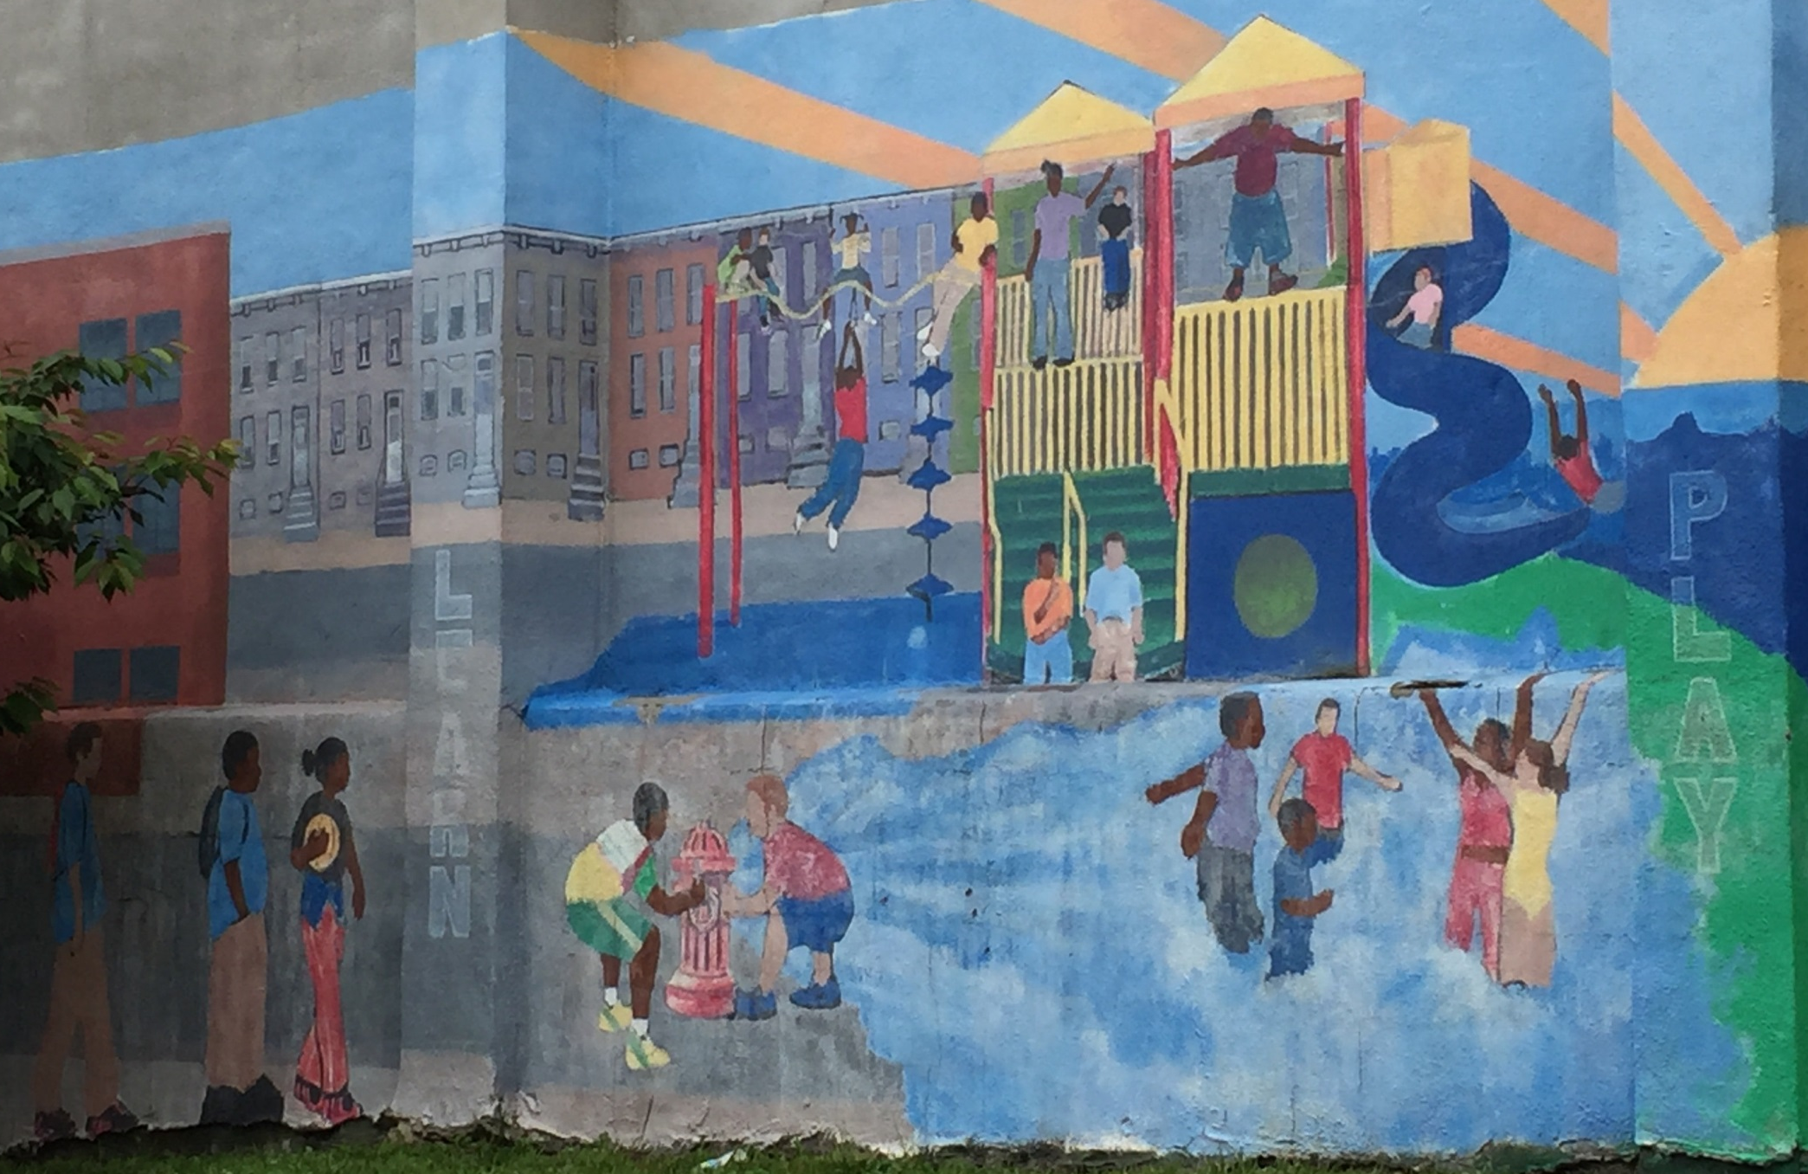
Comentarios
Carmen Morosan Northeast District Planner
443.984.4000
Carmen.morosan@baltimorecity.gov
Mary Colleen Buettner
City Planner, INSPIRE
410.396.5937
mc.buettner@baltimorecity.gov
Website: https://planning.baltimorecity.gov/inspire-plans/john-rurah-elementary-middle-school

